Slide 1
Μη αιματολογική τοξικότητα αντινεοπλασματικών θεραπειών
Γιώργος Λαϊνάκης , MD
Παθολόγος Ογκολόγος
email: lainakis@yahoo.com
geolain@med.uoa.gr

Slide 2
ΑΞΙΟΛΟΓΗΣΗ ΟΓΚΟΛΟΓΙΚΟΥ ΑΡΡΩΣΤΟΥ
Η συσχέτιση των συμπτωμάτων με τη νόσο ή τη θεραπεία θα πρέπει να διερευνάται. Ο ογκολογικός ασθενής δικαιούται να νοσήσει και από άλλη ασθένεια
Θα πρέπει να συνεκτιμάται το κόστος (ταλαιπωρία ασθενούς-συνοδών, αγωνία, οικονομικό κόστος) σε σχέση με το πιθανό όφελος

Slide 3
ΚΑΤΗΓΟΡΙΕΣ ΑΝΤΙΝΕΟΠΛΑΣΜΑΤΙΚΩΝ ΠΑΡΑΓΟΝΤΩΝ
Κυτταροστατικά
Στοχεύουσες θεραπείες
Ανοσοθεραπείες

Slide 4
ΚΑΤΗΓΟΡΙΕΣ ΤΟΞΙΚΟΤΗΤΑΣ
ΑΙΜΑΤΟΛΟΓΙΚΗ
ΜΗ ΑΙΜΑΤΟΛΟΓΙΚΗ

Slide 5
ΚΛΙΜΑΚΑ ΤΟΞΙΚΟΤΗΤΑΣ – GRADING (NCI-CTC)
1^{ου} Βαθμού : μόνο ήπια συμπτώματα
2^{ου} Βαθμού : προκαλεί σημαντικά συμπτώματα, χωρίς σημαντικές λειτουργικές διαταραχές
3^{ου} Βαθμού: προκαλεί σημαντικές λειτουργικές διαταραχές
4^{ου} Βαθμού: απαιτεί νοσηλεία (επικίνδυνη για τη ζωή τοξικότητα)
5^{ου} Βαθμού : Θάνατος

Slide 6
ΓΑΣΤΡΕΝΤΕΡΙΚΗ ΤΟΞΙΚΟΤΗΤΑ
ΝΑΥΤΙΑ – ΕΜΕΣΗ
ΑΝΟΡΕΞΙΑ –ΔΙΑΤΑΡΑΧΕΣ ΓΕΥΣΗΣ
ΔΙΑΡΡΟΙΑ
ΔΥΣΚΟΙΛΙΟΤΗΤΑ
ΒΛΕΝΝΟΓΟΝΙΤΙΔΑ

Slide 7
Παθοφυσιολογία της έμεσης

Slide 8
Η ναυτία και η έμεση αποτελούν τις συχνότερες παρενέργειες της χημειοθεραπείας (70-80% των ασθενών που λαμβάνουν ΧΜΘ)
ΤΡΙΑ ΕΙΔΗ ΕΜΕΣΗΣ
Πρώιμη (1^{ο} 24ωρο)
- αναστολείς 5-ΗΤ3
- δεξαμεθαζόνη (8-20mg)
- μετοκλοπραμίδη, δομπεριδόνη
2) Όψιμη (2^{ο}-5^{ο} 24ωρο)
- αναστολείς 5-ΗΤ3
- δεξαμεθαζόνη (8-16mg)
- μετοκλοπραμίδη, δομπεριδόνη
- απρεπιτάντη
3) Αντιδραστική ή εξ’αναμνήσεως (Anticipatory ) –προ της έναρξης της ΧΜΘ
Βενζοδιαζεπίνες

Slide 9
ANTIEMETIKA ΦΑΡΜΑΚΑ

Slide 10
Διάρροια
Ιρινοτεκάνη, καπεσιταμπίνη, φθοριοουρακίλη, δοσεταξέλη
Erlotinib, Gefitinib, Afatinib, Panitumumab (anti-EGFR)
Pertuzumab, neratinib,lapatinib (anti-HER2 )
Abemaciclib (CDK4/6 inhibitor)
Pazopanib ( anti- VEGFR TKI)
Nintedanib (TKI targeting VEGFR,FGFR, PDFFR)
Λοπεραμίδη (δυο caps μαζί μετά την πρώτη κένωση και μετά μία μετά από κάθε κένωση)- όχι για πάνω από 48 ώρες
Επίμονη διάρροια – σοβαρού βαθμού- ηλεκτρολυτικές διαταραχές ➜ αντιβιοτικά, εισαγωγή στο νοσοκομείο )

Slide 11
Δυσκοιλιότητα
Αλκαλοειδή της vinca (vinorelbine, vincristine)
Σισπλατίνη, πακλιταξέλη
Αnti -5HT3
Οπιούχα αναλγητικά
Ωσμωτικά (μαννιτόλη, λακτουλόζη)
Εντεροκινητικά (βισακοδύλη)
Μεθυλναλτρεξόνη (methylnaltrexone) : εκλεκτικός ανταγωνιστής της δέσμευσης οπιοειδών στον μ-υποδοχέα σε περιφερικούς ιστούς (όπως ο γαστρεντερικός σωλήνας = αντίδοτο στη δυσκοιλιότητα των οπιοειδών)

Slide 12
Βλεννογονίτιδα
ΚΥΡΙΟΤΕΡΑ ΑΙΤΙΑ
Μεθοτρεξάτη
Φθοριοουρακίλη
Άλλοι Αντιμεταβολίτες (καπεσιταμπίνη, γεμσιταμπίνη, πεμετρεξίδη)
Αναστολείς mTOR (everolimus)
Αντιαγγειογενετικοί παράγοντες (sunitinib)
AKΘ κεφαλής-τραχήλου
Μεγαθεραπεία (πριν τη μεταμόσχευση)

Slide 13
ΘΕΡΑΠΕΙΑ
Φυλλινικό ασβέστιο (Leucovorin) =Αντίδοτο μεθοτρεξάτης
Επαρκής ενυδάτωση, εντερική διατροφή
Στοματικά διαλύματα
Αναλγησία (τοπική ή συστηματική)
Κορτικοειδή με προσοχή
Εάν συνυπάρχει ουδετεροπενία, GCSF ± αντιβιοτικά
Καντιντιασική στοματίτιδα
Αντιμυκητιασική αγωγή (ειδικά επί παρουσίας πυρετού)
Keratinocyte Growth Factors – Paliformin
(Μόνο σε αιματολογικές κακοήθειες )

Slide 15
ΤΟΞΙΚΟΤΗΤΑ ΑΠΌ ΤΟ ΝΕΥΡΙΚΟ ΣΥΣΤΗΜΑ
ΚΕΝΤΡΙΚΟ ΝΕΥΡΙΚΟ ΣΥΣΤΗΜΑ
Ψευδαισθήσεις, Σύγχυση, Διαταραχές Προσωπικότητας, Αταξία,
Σπασμοί, Ημιπάρεση, Κώμα
Ιφωσφαμίδη, Αρασυτίνη

Slide 16
ΠΕΡΙΦΕΡΙΚΗ ΝΕΥΡΟΠΑΘΕΙΑ
Αισθητική νευροτοξικότητα: υπαισθησία, αιμωδίες, παραισθησίες, άλγος, άλγος στο ψύχος.
Κινητική νευροτοξικότητα: αδυναμία, πάρεση
Φαρυγγολαρυγγική δυσαισθησία (οξαλιπλατίνη)
Σπάνια: σπασμοί, σ.Guillain-Barre, οπτική νευρίτιδα, αταξία, ζάλη, ίλιγγος, κρανιακή νευροπάθεια
Παράγωγα πλατίνας: σισπλατίνη, οξαλιπλατίνη (συνήθως αναστρέψιμη)
Ταξάνες (πακλιταξέλη, δοσεταξέλη)
Αλκαλοειδή vinca (βινκριστίνη, βινβλαστίνη)

Slide 17
ΚΑΡΔΙΟΤΟΞΙΚΟΤΗΤΑ
Μυοκαρδιακή ανεπάρκεια:
– Ανθρακυκλίνες (συνήθως μη αναστρέψιμη), Trastuzumab (αναστρέψιμη)
– δράση στο μυοκάρδιο, καρδιακή́ ανεπάρκεια
• Καρδιακή́ αρρυθμία
– Καπεσιταμπίνη, φθοριοουρακίλη (10%)
– Σπάνια επικίνδυνες για τη ζωή́, απαιτείται διακοπή́ φαρμάκου
– Παράταση QT (sunitinib, sorafenib, pazopanib, vandetanib,
nilotinib, dasatinib, vemurafenib, crizotinib)
• Καρδιακή́ ισχαιμία – Καπεσιταμπίνη, φθοριοουρακίλη: Στηθάγχη Prinzmetal
– Avastin: θρομβογόνο

Slide 18
Μηχανισμοί τοξικότητας Ανθρακυκλινών
Δύσκολο να διευκρινιστούν
“Reactive oxygen species” hypothesis
ROS ➜ καταστροφή DNA ή υπεροξείδωση λιπιδίων
(Δεν παρεμποδίστηκε η καρδιοτοξικότητα με «καθαρισμό» ROS)
Αλληλεπίδραση με Top2-beta, σχηματισμός συμπλέγματος Top2-beta-doxorubicin-DNA
Επαγωγή θραύσεων της διπλής έλικας του DNA ➜ κυτταρικός θάνατος
1.Singal PK, et al. N Engl J Med. 1998;339(13):900.
2.Martin E,et al . Toxicology 2009 Jan;255(1-2):72-9

Slide 19
Καρδιακή δυσλειτουργία "Tύπου I" & "Tύπου II"
Tύπου I (anthracyclines) προκαλεί καταστροφή των μυοκαρδιακών κυττάρων και κλινική καρδιακή ανεπάρκεια
Tύπου II: φαινόμενο (όχι απαραίτητα οφειλόμενο στο trastuzumab ), σχετίζεται με απώλεια της συσταλτικότητας (κάποια μορφή stunning ή hibernation) που σχετίζεται λιγότερο με μυοκαρδιακό θάνατο ή σημαντική κλινική καρδιακή ανεπάρκεια και συνήθως είναι αναστρέψιμη

Slide 20
Μυοκαρδιακή ανεπάρκεια:
– Ανθρακυκλινες (συνήθως μη αναστρέψιμη), Trastuzumab (αναστρέψιμη)
– δράση στο μυοκάρδιο, καρδιακή ανεπάρκεια
• Καρδιακή αρρυθμία
– Καπεσιταμπίνη, φθοριοουρακίλη (10%)
– Σπάνια επικίνδυνες για τη ζωή, απαιτείται διακοπή φαρμάκου
– Παράταση QT (sunitinib, sorafenib, pazopanib, vandetanib,
nilotinib, dasatinib, vemurafenib, crizotinib, CDK4/6 inhibitors)
• Καρδιακή ισχαιμία – Καπεσιταμπίνη, φθοριοουρακίλη: Στηθάγχη Prinzmetal
– bevacizumab: θρομβογόνο

Slide 21
ΠΝΕΥΜΟΝΙΚΗ ΤΟΞΙΚΟΤΗΤΑ
Μπλεομυκίνη (αθροιστική, μη αναστρέψιμη)
διάμεση πνευμονίτιδα και ίνωση, και λιγότερο συχνά
πνευμονίτιδα εξ υπερευαισθησίας, μη-καρδιογενές πνευμονικό
οίδημα, αποφρακτική βρογχιολίτιδα με οργανούμενη πνευμονία (BOOP)
και πλευριτική συλλογή. Συχνότητα εμφάνισης της τοξικής βλάβης για δόσεις μεγαλύτερες των 450mg
κυμαίνεται περί το 10%, ενώ για μικρότερες δόσεις στο 3-5%. Όμως συνδυασμοί φαρμάκων που περιέχουν
μπλεομυκίνη, όπως αυτοί που χρησιμοποιούνται για τη θεραπεία των λεμφωμάτων, μπορεί να προκαλέσουν πνευμονική
τοξικότητα σε ποσοστά που φθάνουν και το 30%
Γεμσιταμπίνη (συνήθως όχι αθροιστική, αναστρέψιμη) 7%
κυρίως διάμεση πνευμονίτιδα και πνευμονική ίνωση, ενώ σπανιότερα μπορεί να
παρατηρηθεί εικόνα αμφίπλευρης πνευμονίας και μη-καρδιογενούς πνευμονικού
οιδήματος.΄Εχει ακόμη αναφερθεί η εμφάνιση αιμολυτικού-ουραιμικού συνδρόμου
Μιτομυκίνη συχνότητα εμφάνισης 3-5%, σημαντικός επιβαρυντικός παράγοντας είναι η συγχορήγηση με αλκαλοειδή της Vinca
και σισπλατίνη
Αναστολείς πολλαπλών κινασών, αναστολείς mTOR : πνευμονίτιδα (σπάνια επικίνδυνη για τη ζωή)
Panitumumab (διάμεση πνευμονοπάθεια)

Slide 22
Παράγοντες που αυξάνουν τη πνευμονική τοξικότητα των αντινεοπλασματικών φαρμάκων
- Μεγάλη ηλικία
- Συνολική δόση του φαρμάκου
- Συνδυασμός κυτταροτοξικών φαρμάκων
- Ακτινοθεραπεία θώρακα
- Προϋπάρχουσα πνευμονική νόσος
- Οξυγονοθεραπεία με υψηλά μίγματα εισπνεόμενου οξυγόνου
- Συγχορήγηση αιμοποιητικών αυξητικών παραγόντων ή κυτταροκινών
- Καπνιστική συνήθεια

Slide 23
ΤΟΞΙΚΟΤΗΤΑ AΠΟ ΤΟ ΟΥΡΟΠΟΙΗΤΙΚΟ
• Νεφροτοξικότητα – Σιπλατίνη (προλαμβάνεται με ενυδάτωση) – Μεθοτρεξάτη σε ↑δόσεις (ενυδάτωση, αλκαλοποίηση ούρων)
• Τοξικότητα στην ουροδόχο κύστη (αιμορραγική κυστίτιδα) – Ιφωσφαμίδη, ↑δόσεις κυκλοφωσφαμίδης (αντίδοτο Mesna)

Slide 24
ΕΠΙΔΡΑΣΗ ΣΤΗ ΓΟΝΙΜΟΤΗΤΑ
• Σημασία έχει: – Το είδος του φαρμάκου (αλκυλιωτικοί παράγοντες,
πλατίνα, ανθρακυκλίνες)
– Η δόση του φαρμάκου
– Η ηλικία (↑ηλικία συνεπάγεται ↑πιθανότητα υπογονιμότητας)
– Το είδος του νεοπλάσματος (καρκίνος όρχεος > Ν.Hodgkin)
• Δεν ↑ η συχνότητα τερατογενέσεων
• Απαιτείται αντισύλληψη κατά́ τη διάρκεια της θεραπείας και για 6 μήνες μετά

Slide 26
ΔΕΥΤΕΡΑ ΠΡΩΤΟΠΑΘΗ ΝΕΟΠΛΑΣΜΑΤΑ
• Οξεία λευχαιμία:
– Μετά από μέσο χρόνο 3,5 ετών, ↑έως τη δεκαετία
– Στη δεκαετία και αναλόγως με τη νόσο: πολλαπλό μυέλωμα (9%),
ν.Hodgkin (10%), Ca μαστού (1,5%)
• Non-Hodgkin λέμφωμα: – Στη δεκαετία σε ασθενείς με ν.Hodgkin: 4-5%
• Άλλοι συμπαγείς όγκοι: σπανιότερα

Slide 27
ΣΤΟΧΕΥΟΥΣΕΣ ΘΕΡΑΠΕΙΕΣ

Slide 28
ΠΑΡΕΝΕΡΓΕΙΕΣ ΑΝΑΣΤΟΛΕΩΝ ΑΓΓΕΙΟΓΕΝΕΣΗΣ
Bevacizumab (Avastin), Sorafenib (Nexavar), Sunitinib (Sutent), Pazopanib (Votrient), Axitinib (Inlyta), Cabozatinib (Cabometyx), Vandetanib (Caprelsa)
Αρτηριακή υπέρταση
~34%, υπερτασική κρίση στο 1%
Αντιμετωπίζεται με κοινά αντιϋπερτασικά
Διακοπή όταν μη ελεγχόμενη υπέρταση, ή επικίνδυνη για τη ζωή
Θρομβώσεις – Φλεβικές: πνευμονική εμβολή
– Αρτηριακές: ΟΕΜ, ΑΕΕ

Slide 29
Αιμορραγία – Θρομβοπενία σχετιζόμενη με τη χημειοθεραπεία – ρινορραγία, ΓΕΣ, ΚΝΣ, ουλορραγία, αιμόπτυση
• Πρωτεϊνουρία – 38% – σοβαρή(4%) – Νεφρωσικό σύνδρομο (1%): Απαιτείται διακοπή του φαρμάκου
• Διάτρηση εντέρου ή συρίγγιο – BEVACIZUMAB (2%)
Επικίνδυνη για τη ζωή

Slide 30
Παλαμιαία – πελματιαία ερυθροδυσαισθησία

Slide 31
Παλαμιαία – πελματιαία ερυθροδυσαισθησία
Καπεσιταμπίνη, φθοριοουρακίλη, Caelyx (λιποσ.δοξορουμπικίνη)
Συμπτωματική αντιμετώπιση (αναλγητικά, αντιβιοτικά)
Αποδράμει σε 5-7 ημέρες μετά τη διακοπή του φαρμάκου

Slide 32
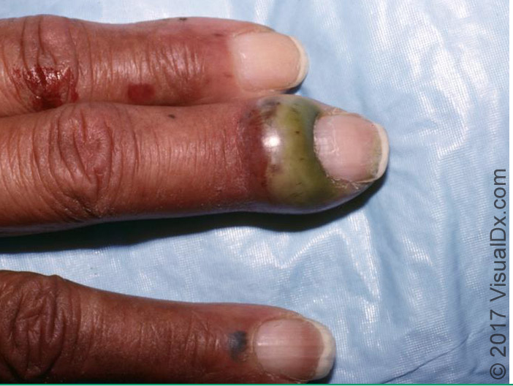
Δερματικές εκδηλώσεις από αναστολείς EGFR (cetuximab, panitumumab,gefitinib, erlotinib)
AKMOEIΔΕΣ ΕΞΑΝΘΗΜΑ
ΠΑΡΟΝΥΧΙΕΣ

Slide 33
Ενδοκρινικές / μεταβολικές ΑΕ
Υποθυρεοειδισμός (sunitinib, sorafenib, vandetanib, imatinib, bexarotene, thalidomide)
• ↑ Glu, λιπίδια (temsirolimus ,everolimus)
• ↓ Glu (sorafenib, sunitinib, imatinib, nilotinib)
• ↓ Mg (panitumumab, erlotinib, gefitinib)

Slide 34
ΑΛΩΠΕΚΙΑ
Αναστρέψιμη:
Ανθρακυκλίνες (δοξορουμπικίνη, επιρουμπικίνη, ιδαρουμπικίνη)
Ταξάνες (δοσεταξέλη, πακλιταξέλη)
Ετοποσίδη
Ιρινοτεκάνη(↑δόση)
Ιφωσφαμίδη
Μη αναστρέψιμη (ουλώδης)
• Ακτινοθεραπεία εγκεφάλου

Slide 35
ΠΑΡΕΝΕΡΓΕΙΕΣ ΑΝΟΣΟΘΕΡΑΠΕΙΑΣ

Slide 36
Κινητική έναρξης και υποχώρησης συχνότερων παρενεργειών με αντι-CTLA4 παράγοντες
Weber JS, et al. J Clin Oncol 2012;30:2691–2697

Slide 37
Κινητική έναρξης και υποχώρησης συχνότερων παρενεργειών με αντι-PD1 παράγοντες σε >10% και σε <10% του πληθυσμού
Kinetics of onset and resolution of (A) most common (≥ 10%) and (B) less common (< 10%) treatment-related select adverse events (AEs) of any grade. The beginning and end of each curve represent the median time to onset and median time to resolution, respectively. The peak of each curve shows the proportion of patients who developed that AE, and the tail represents the proportion of patients whose AE did not resolve.
Time to onset and resolution of treatment-related select adverse events (AEs) of any grade, with or without use of immune-modulating agents. Circles represent medians, and bars indicate ranges (values shown above bars). The treatment population included those in phase III trials (N = 474). (A) For time to onset, number and percent indicate AE incidence. (B) For time to resolution, number and percent indicate patients’ whose AE resolved. The symbols “+” in ranges and “” on bars indicate censored values.
Weber JS, Hodi FS, Wolchok JD, et al. Safety Profile of Nivolumab Monotherapy: A Pooled Analysis of Patients With Advanced Melanoma. J Clin Oncol. 2017;35(7):785–792.

Slide 38
ΕΞΑΓΓΕΙΩΣΗ ΚΥΤΤΑΡΟΣΤΑΤΙΚΩΝ
• Ερεθισμός-φλεγμονή: – Σισπλατίνη, καρβοπλατίνη, οξαλιπλατίνη – Πακλιταξέλη, δοκεταξέλη – Ετοποσίδη, μιτοξαντρόνη, λιποσωμ.δοξορουμπικίνη
• Νέκρωση-εξέλκωση: – Ανθρακυκλίνες (δοξορουμπικίνη, επιρουμπικίνη,
ιδαρουμπικίνη)
– Αλκαλοειδή Vinca (βινκριστίνη, βινβλαστίνη, βινορελμπίνη)
– Δακαρβαζίνη, ακτινομυκίνη, μιτομυκίνη

Slide 39
ΑΝΤΙΔΟΤΑ ΦΛΥΚΤΑΙΝΩΔΩΝ ΦΑΡΜΑΚΩΝ
Ανθρακυκλινών: δεξτραζοξάνη ενδοφλέβια, κρύα επιθέματα
Αλκαλοειδών vinca: υποδόριες πολλαπλές διηθήσεις με διάλυμα υαλουρονιδάσης 150 U/ml και ζεστά επιθέματα
Μιτομυκίνης: τοπική εφαρμογή DMSO (διμέθυλοσουλφοξείδιο) μία φορά στη βλάβη
Μεχλωραιθαμίνης: ενδοφλέβια και υποδόρια έγχυση θειοθειϊκού νατρίου 1g/10ml και κρύα επιθέματα

Slide 40
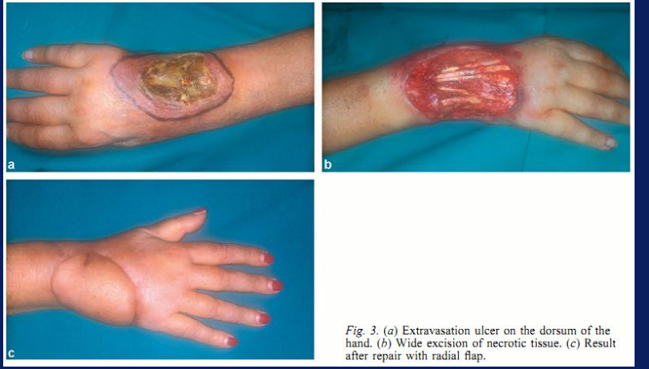
D’Andrea et al. Scand J Plast Reconstr Surg Hand Surg 2004

Slide 41
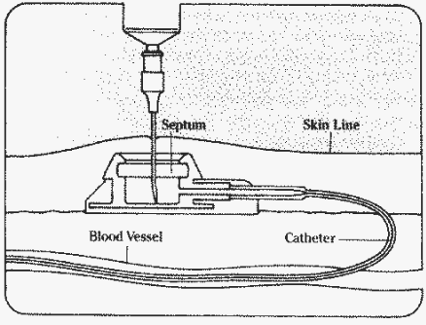
Κεντρικοί φλεβικοί καθετήρες

Slide 42
ΠΑΡΑΚΟΛΟΥΘΗΣΗ ΜΕΤΑ ΤΗ ΘΕΡΑΠΕΙΑ
Η συχνότητα και διάρκεια των ελέγχων δεν είναι καθορισμένη
• Ιδιαίτερη προσοχή στις απώτερες επιπλοκές: – Καρδιακή ανεπάρκεια (ανθρακυκλίνες, trastuzumab, echo καρδιάς)
– Πνευμονική ίνωση (μπλεομυκίνη, μιτομυκίνη, γεμσιταμπίνη) – Νευροτοξικότητα, ωτοτοξικότητα (σισπλατίνη, ταξάνες, αλκ.Vinca) – Νεφρική ανεπάρκεια (σισπλατίνη, στρεπτοζοτοκίνη, ιφωσφαμίδη) – Μεταβολικό σύνδρομο – Στειρότητα (κυκλοφωσφαμίδη, αδριαμυκίνη, πλατίνα, ARA-C) – 2α πρωτοπαθή Ca (κυκλοφωσφαμίδη, ετοποσίδη, ανθρακυκλίνες)

Slide 43
ΑΠΩΤΕΡΕΣ ΕΠΙΠΛΟΚΕΣ ΑΚΘ

Slide 44
Ευχαριστώ

